Slide 1
МКДОУ « Сухобузимский детский сад №3 комбинированного вида
Финансовая грамотность детей
Старшая-подготовительная группа
Подготовила
Воспитатель:
Ловцова И.Л.

Slide 2
Финансовая грамотность – это особое качество человека, которое формируется с самого малого возраста и показывает умение самостоятельно зарабатывать деньги и грамотно ими управлять.

Slide 3
Цель: Содействие формированию первичных социальных компетенций воспитанников в сфере личных и семейных финансов. Задачи: 1. « Создание благоприятных условий развития детей в соответствии с их возрастными и индивидуальными особенностями и склонностями , развития способностей и творческого потенциала каждого ребенка как субъекта отношений с самим собой ,другими детьми , взрослыми и миром»
2. « Объединение обучения и воспитания в целостный образовательный процесс на основе духовно-нравственных и социокультурных ценностей и принятых в обществе правил и норм поведения в интересах человека, семьи , общества»
3. « Формирование общей культуры личности детей , в том числе ценностей здорового образа жизни , развития их социальных , нравственных , эстетических , интеллектуальных, физических качеств ,инициативности, самостоятельности и ответственности ребенка, формирования предпосылок учебной деятельности».
4. « Обеспечение преемственности целей ,задач и содержание образования ., реализуемых в рамках образовательных программ различных уровней –дошкольного и начального общего образования».
5. « Обеспечение психолого-педагогической поддержки семьи и повышения компетенции родителей (законных представителей) в вопросах развития и образования , охраны и укрепления здоровья детей».

Slide 4
Задачи:
Образовательные:
1. дать первичные финансовые и экономические представления;
2. Обогатить словарный запас основными финансово-экономическими понятиями, соответствующими их возрасту;
3. Способствовать формированию разумных экономических потребностей; умению соизмерять потребности с реальными возможностями их удовлетворения;
4.Стимулировать мотивацию к бережливости , накоплению, полезным тратам;
5.Положить начало формированию финансово-экономического мышления;
6. Способствовать формированию основных качеств по умению принятия самостоятельных решений;
7. сформировать умение рационально организовывать свою трудовую деятельность;
8. Содействовать формированию позитивной социализации и личностному развитию дошкольников;
Воспитательные:
Побуждение интереса к изучению мира экономики и финансов;
Воспитание уважения к своему и чужому труду, добросовестному отношению к посильному труду , коллективизму в быту., предусматривающему взаимопомощь между членами семьи , друзьями, соседями;
Воспитание нравственно-экономических качеств личности:трудолюбия,деловитости,предприимчивости,добросовестности,ответственности и самоконтроля, уверенности в себе ,поиска наилучшего выхода из ситуации;
Воспитание бережного отношения ко всем видам собственности(личной, общественной)
Побуждение к взаимопомощи и поддержке, желанию делиться, отдавать, прийти на помощь к ближнему;

Slide 5
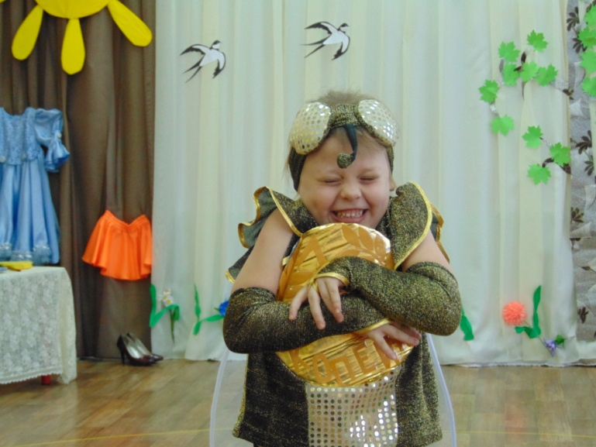
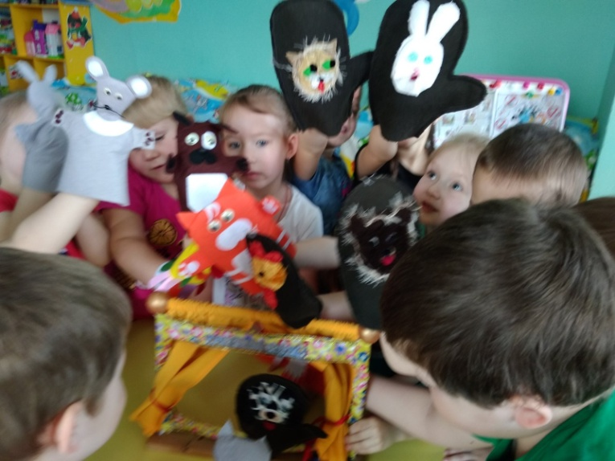
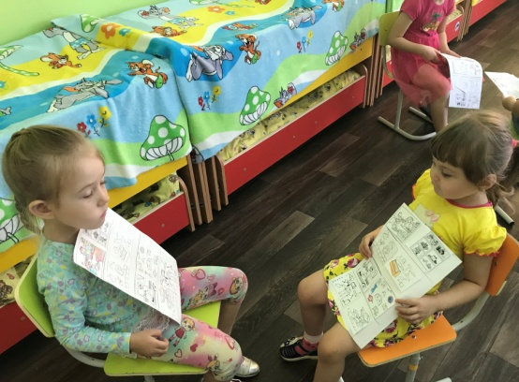
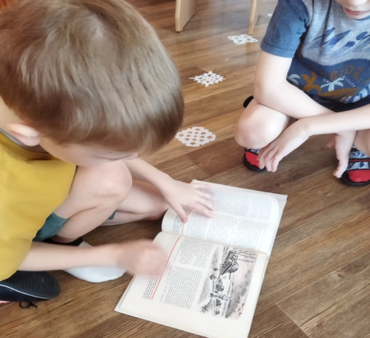
Речевое развитие
Фронтально-парные занятия
«Надо мне определиться,
где же я хочу трудиться»
Беседа «Что купила муха на базаре за монетку»
Театрализованная деятельность
«В волшебном лесу»

Slide 6
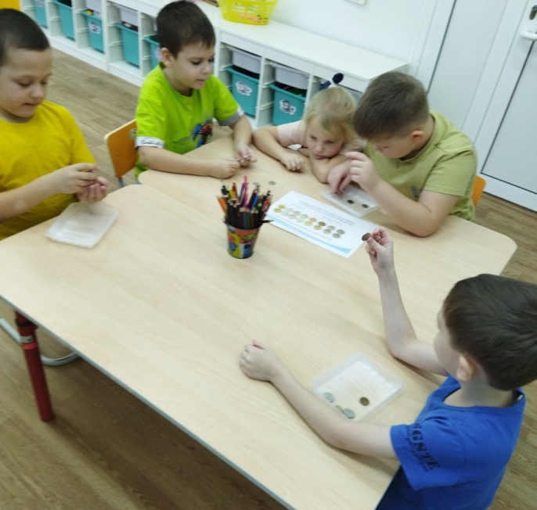
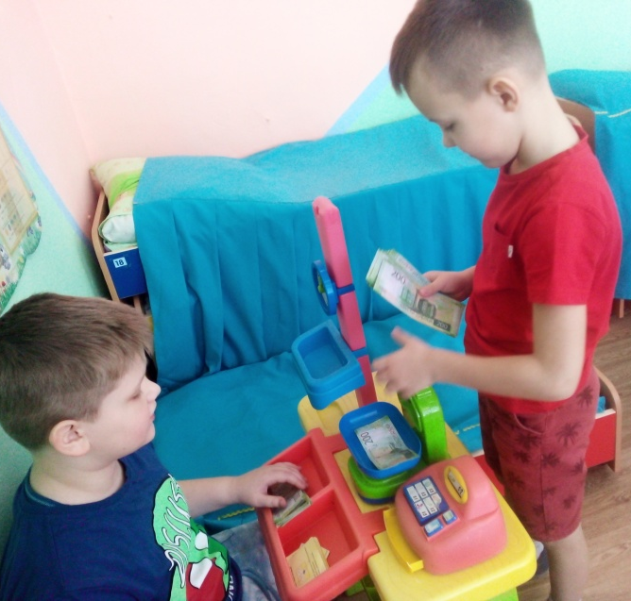
Познавательное развитие:
Знакомство с монетами и банкнотами.

Slide 7
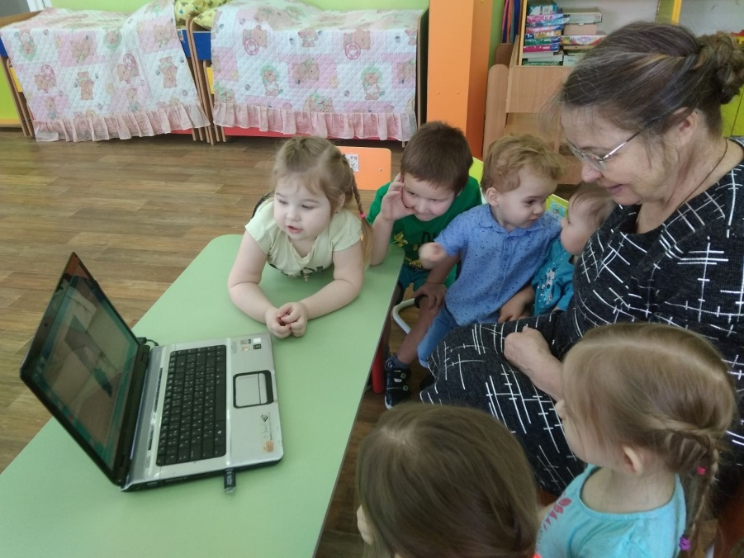
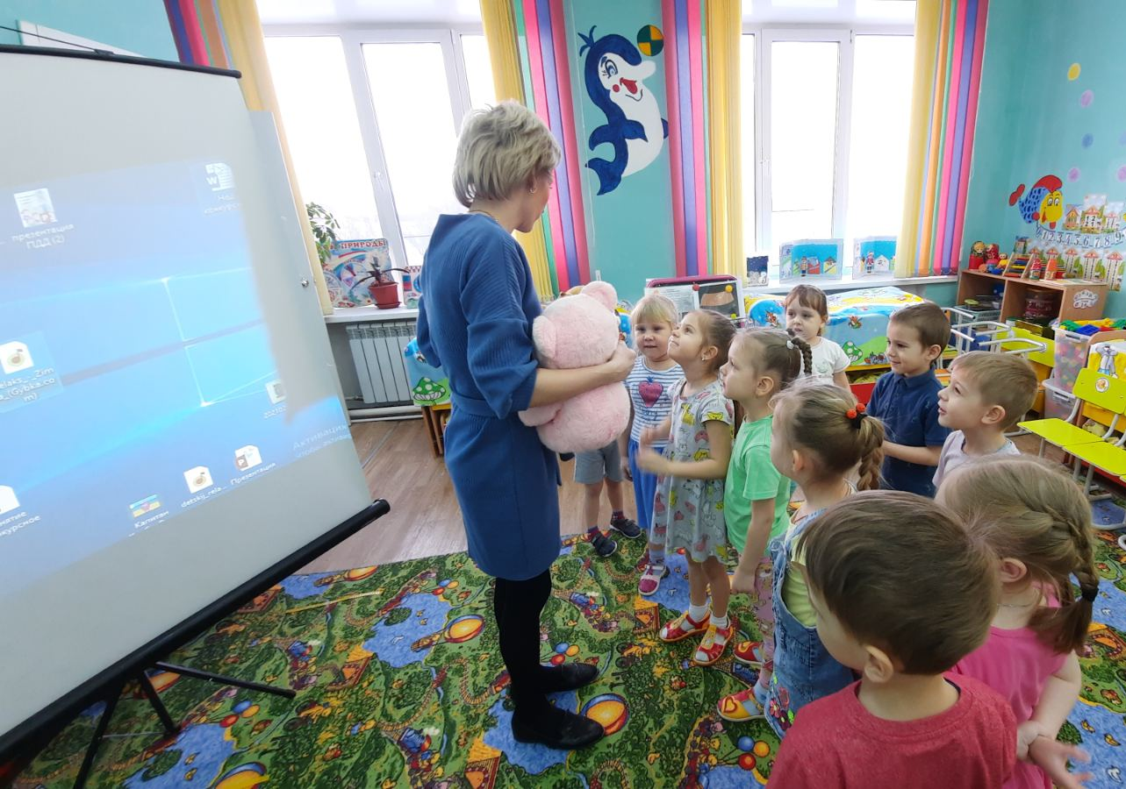
Обучающий видеоконтент
Видео мультфильмы «Уроки тетушки Совы»

Slide 8
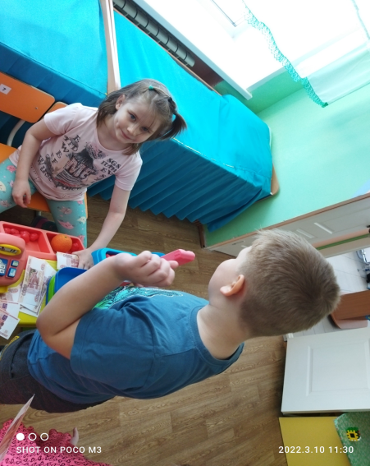
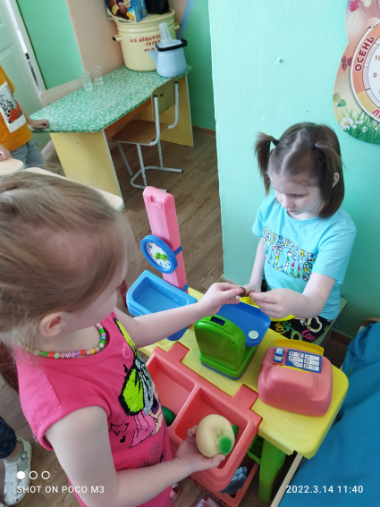
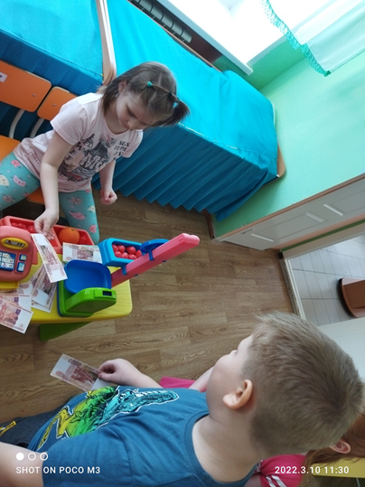
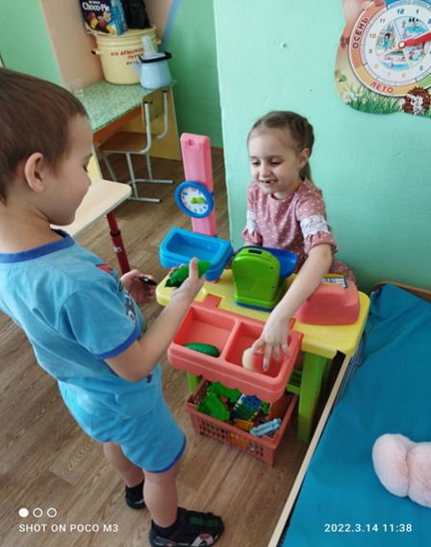
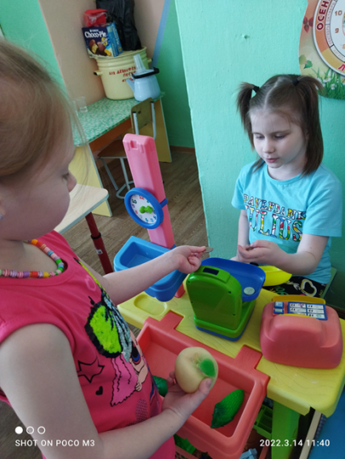
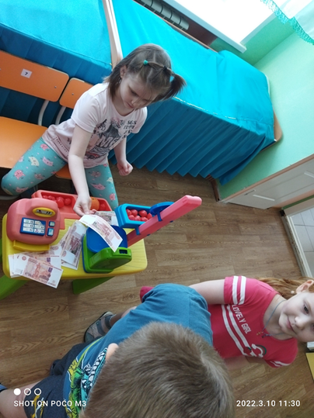
Сюжетно-ролевые игры
« Супермаркет Софии», «Торговый центр»

Slide 9
Викторины
Траты людей. Профессии. Сколько?

Slide 10
Планируемые результаты-дети должны понять, что…
1. Деньги не появляются сами собой, а зарабатываются.
2.Сначала зарабатываем – потом тратим: соответственно, чем больше зарабатываешь и разумнее тратишь, тем больше можешь купить.
3.Стоимость товара зависит от его качества, нужности и от того, насколько сложно его произвести .
4.Деньги любят счет (дети должны уметь считать деньги, например, сдачу в магазине, деньги, которые они могут потратить в магазине).
5.Финансы нужно планировать (приучаем вести учет доходов и расходов в краткосрочном периоде).
6.Твои деньги бывают объектом чужого интереса (дети должны знать элементарные правила финансовой безопасности).
7.Не все продается и покупается (дети должны понимать, что главные ценности – жизнь, отношения, радость близких людей – за деньги не купишь).
8.Финансы – это интересно и увлекательно.

Slide 11
Спасибо за внимание!!!

